Slide 1
법정의무교육 이수안내
설명회
충남사회적경제지원센터 기반조성팀 김혜영
Notes:
ID=d924773e-9a16-4d6d-9803-8cb819e99682
Recipe=text_billboard
Type=TextOnly
Variant=0
FamilyID=AccentBoxWalbaum_Zero

Slide 2
목차
법적 근거
장애인인식 개선교육
성희롱예방교육
개인정보 보호교육
퇴직연금 교육
산업안전 보건교육

Slide 3
법적 근거
구분 | 기준 | 근거 | 내용 | 벌칙(과태료)
장애인인식 개선교육 | 사업주 및 모든 근로자 | 장애인고용촉진 및 직업재활법 제5조의2 | 연간 1회, 1시간 이상 | 최대 300만원
성희롱예방교육 | 모든 사업장 | 남녀고용평등법 제13조 | 연간 1회, 1시간 이상 | 최대 500만원
개인정보 보호교육 | 개인정보처리자 (개인정보취급자만) | 개인정보보호법 제28조 | 연간 1~2회(권고) | 최대 5억원(과징금) (보안사고 발생시)
퇴직연금 교육 | 퇴직연금제도 가입자 | 퇴직급여보장법 제32조 | 연간 1회 이상 | 최대 1,000만원
산업안전 보건교육 | 5인 이상 사업장 (일부 업종 제외) | 산업안전보건법 제31조 *시행령 제2조 별표 1 | 매분기 6시간 이상 (사무직 매분기 3시간 이상) *사무직만 있는 경우, 면제 (별표 1, 5. 다.) | 최대 500만원
괴롭힘방지교육 | 모든 사업장 | 근로기준법 제6장의2 | 권고 사항 | 괴롭힘 발생시 최대 1,000만원

Slide 4
장애인인식개선교육
구분 | 교육방법 | 교육자료 | 비치 기준
장애인인식개선교육 | 〇 자체교육 가능 〇 강사 : 300명 이상 사업장의 경우 양성과정 수료자 | 직장 내 장애인 인식개선 교육 리플릿 | 50인 미만 사업장의 경우 교육자료 비치 또는 배포로 대체 가능
성희롱예방교육 | 〇 자체교육 가능 〇 강사 : 자격제한 없음 | 직장 내 성희롱 예방, 대응 매뉴얼 직장내 성희롱 예방교육 직장 내 성희롱 예방교육, 행복한 일터를 만드는 첫걸음입니다. | 한쪽 성(남성 또는 여성)으로 구성된 사업장이나 10인 미만 사업장은 교육자료 비치 또는 배포로 대체 가능
개인정보보호교육 | 〇 자체교육 가능 〇 강사 : 자격제한 없음 | 개인정보보호법 주요 내용 개인정보 노출 예방 교육 | 교육자료 비치
퇴직연금교육 | 〇 자체교육 가능 〇 강사 : 퇴직연금 사업자 | 퇴직연금 가입자 교육 교재 | 가입금융사 자료 비치나 배포로 교육 대체 가능
산업안전보건교육 | 〇 자체교육 가능 〇 강사 : 사업장 소속 관리책임자(연간 16시간) 등 | - | -

Slide 5
장애인인식개선교육
직장내인식개선교육포털(edu.kead.or.kr) / 전국대표번호 : 1588-1519 TEL : 031-728-7001~3
장애인고용의무가 없는 상시 50인 미만 사업장 | 상시 50인 이상 사업장
교육자료 비치 또는 배포로 대체 가능 (간이교육) | 집합교육, 원격교육 등으로 진행
※ 사업주 1인 사업체 포함. 대표이사 및 임원을 포함한 소속 전직원 대상
※ 파견근로자에 대한 교육 실시 책임은 원칙적으로 파견사업주에게 있으나,
사용사업주가 교육 실시 가능
※ 출장, 휴가 등으로 교육에 불참한 근로자가 있는 경우 추가로 교육 실시
※ 중도입사자도 교육 대상
※ 교육제외대상
: 비상근 임원
: 월 소정근로시간 60시간 미만
: 월 16일 미만 고용된 근로자
: 이미 타 사업장에서 당해연도 교육을 이수한 사업주 또는 근로자

Slide 6
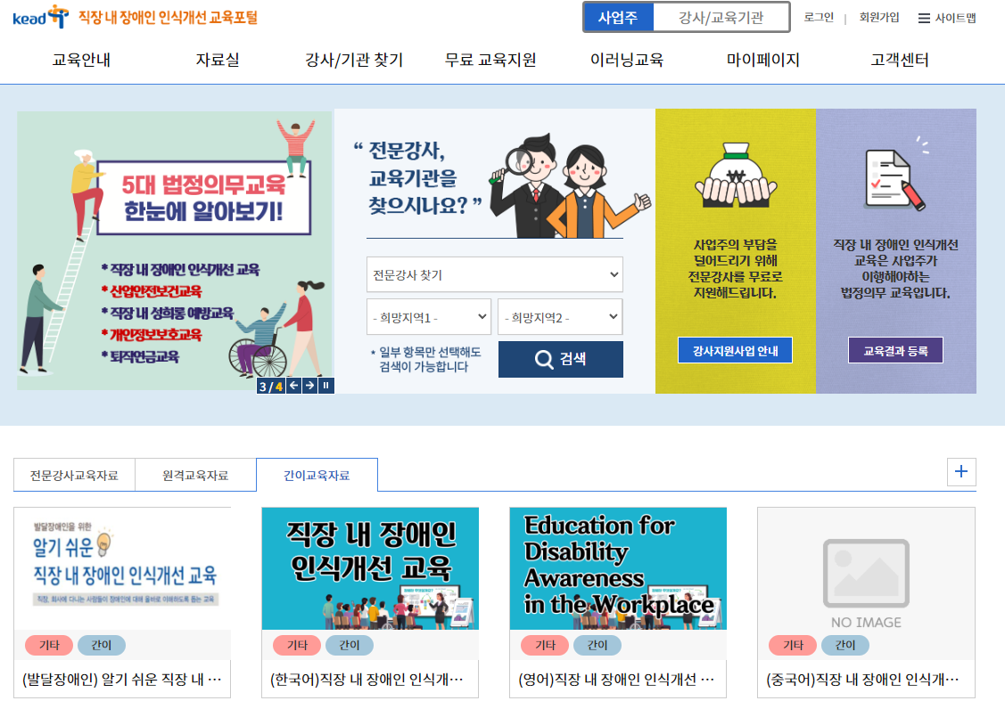
장애인인식개선교육
간이교육
고용노동부장관이 보급한 교육자료* 활용
인식개선교육포털
(edu.kead.or.kr) >자료실
교육자료(리플릿)을 근로자에게 배포/게시 또는 메일 송부

Slide 7
장애인인식개선교육
집합 온라인 교육
방식 | 내용 | 비고
사업주 및 내부 직원이 직접 교육 | -공단 교육 자료실(로그인)에서 콘텐츠를 다운받아 활용 가능 ※ 집합교육: 자료실 내 동영상 집합교육(사진, 참석자명부 등) ※ 상시 근로자 300인 이상 사업주가 자체 교육 시에는 공단의 사내강사 양성과정 수료한 자가 교육 실시 ※ 간이교육: 사내 자료배포/메일전송(50인 미만 사업장 가능) | 무료
강사지원사업 | 강사지원 사업을 통해 무료강사 초빙하여 실시 ※ 사업장(사업자등록 기준)별 상시근로자 5인 이상 300인 미만일 때 지원가능 | 무료
강사 초빙 | 한국장애인고용공단의 강사양성 과정을 수료한 전문 강사를 초빙하여 실시 | 유료
교육기관 위탁 | 고용노동부장관이 지정한 직장 내 장애인 인식개선 교육기관에 위탁하여 교육 실시 | 유/무료
온라인사이트 | 회원가입(사업주회원(사업체별 수강) 혹은 일반회원(개인별 수강)) 후 교육 수강 | 유/무료

Slide 8
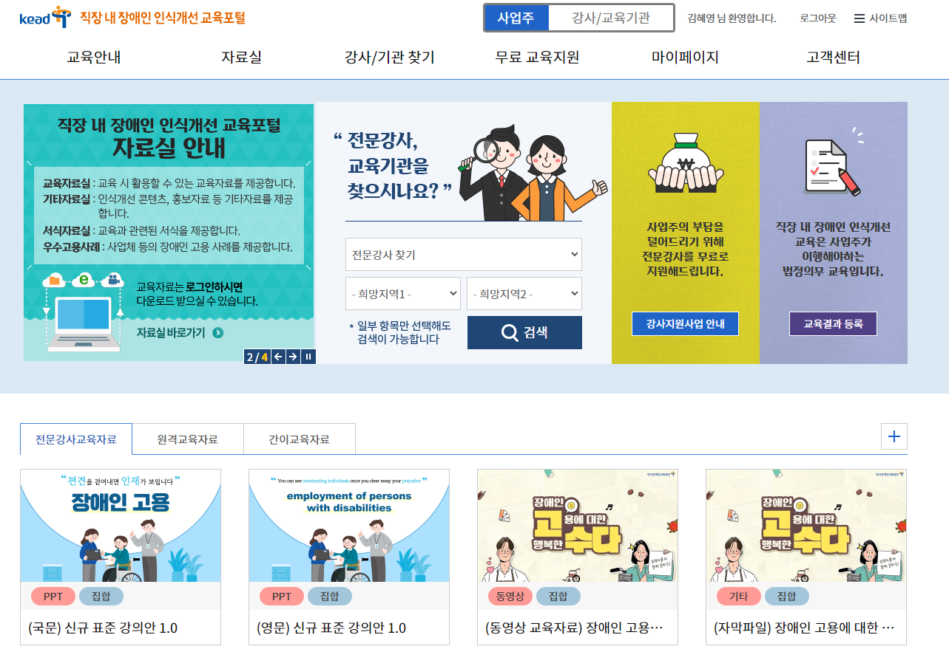
장애인인식개선교육
집합 온라인 교육
사업주 및 내부 직원이
직접 교육
자료를 활용하여 직접 교육하거나
자료실 영상자료 시청

Slide 9
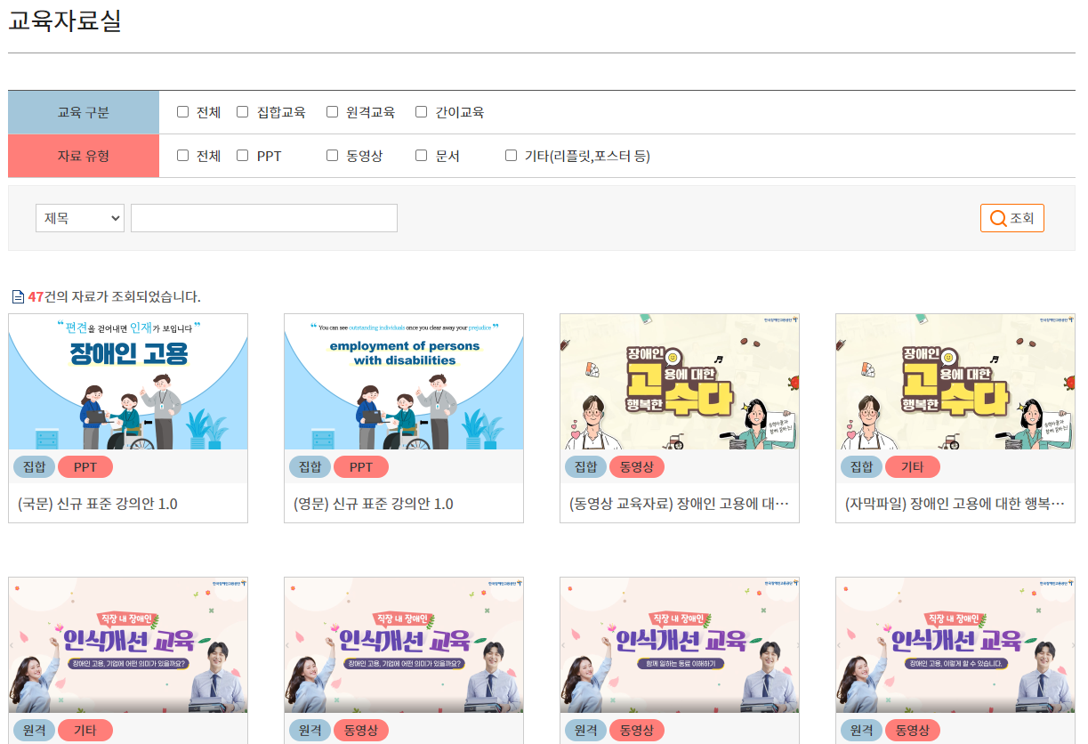
장애인인식개선교육
집합 온라인 교육
사업주 및 내부 직원이
직접 교육
자료를 활용하여 직접 교육하거나
자료실 영상자료 시청

Slide 10
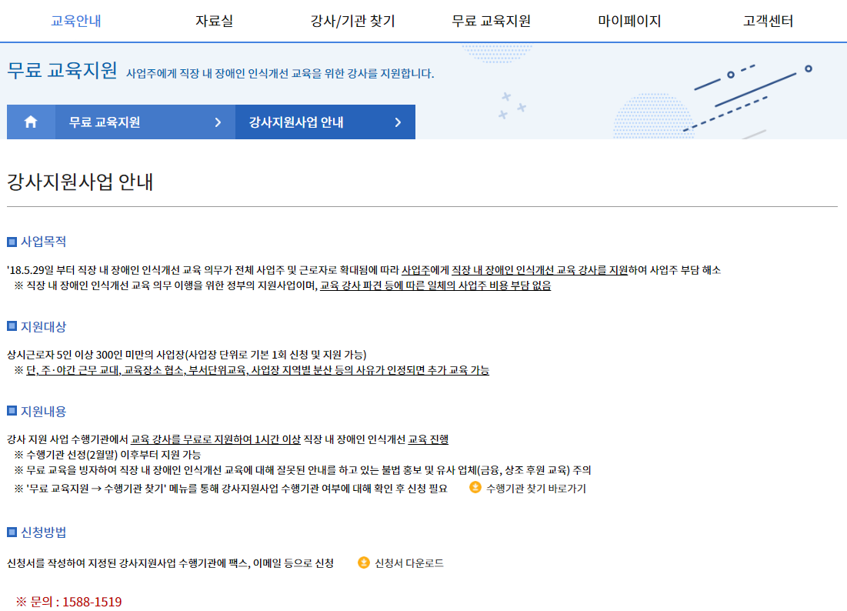
장애인인식개선교육
집합 온라인 교육
강사지원사업
무료 대면교육을 희망하는
상시근로자 5인 이상 300인 미만 사업장 신청 가능

Slide 11
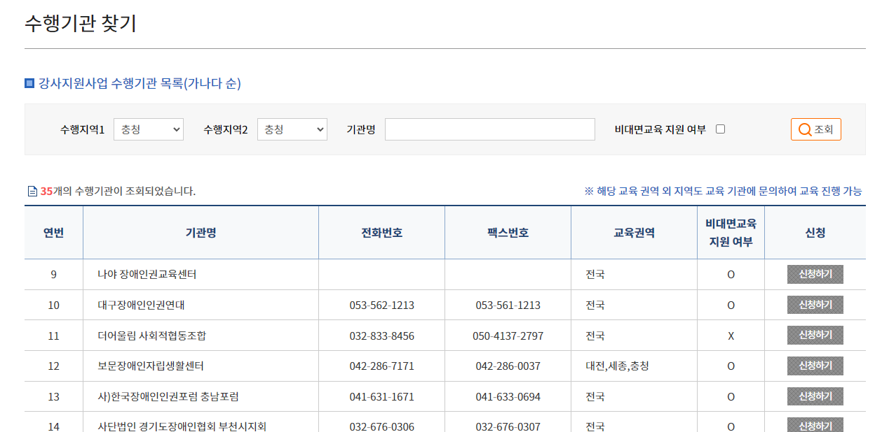
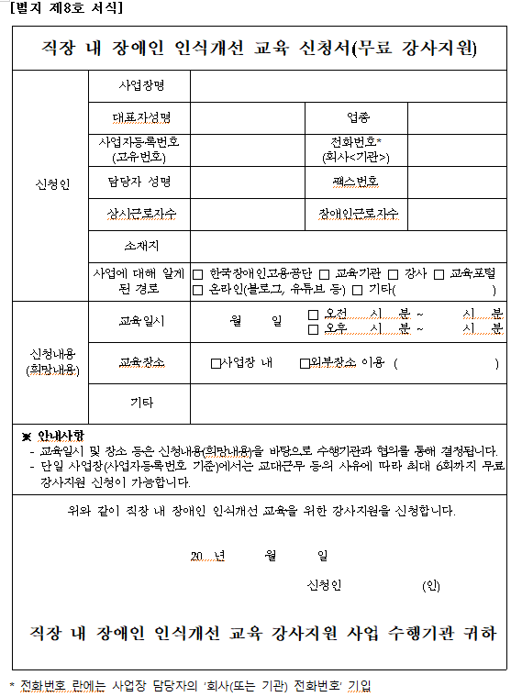
장애인인식개선교육
집합 온라인 교육
강사지원사업
무료 대면교육을 희망하는
상시근로자 5인 이상 300인 미만 사업장 신청가능

Slide 12
장애인인식개선교육
집합 온라인 교육
온라인 교육
<무료 온라인 교육 사이트>
한국보건복지인재개발원 사이버교육센터 (https://in.kohi.or.kr) (장,성,개,퇴)
서울시 평생학습포털 (https://sll.seoul.go.kr) (장,성,개,퇴)
경기 지식 (https://www.gseek.kr) (장,성,개,퇴)
충청남도사이버교육센터(도민) (https://chungnamdomin.hunet.co.kr/) (장,성,개)
장애인인식개선 이러닝센터 (https://www.able-edu.or.kr/elearning) (장)
중앙교육연수원 (https://www.neti.go.kr/index.go) (장,성)
시간의 구애 없이 온라인으로 이수하고 싶은 경우
근로자 각각 회원가입하여 개별 이수 후 수료증 보관
Tip. 다수의 의무교육 이수 가능한 사이트 활용

Slide 13
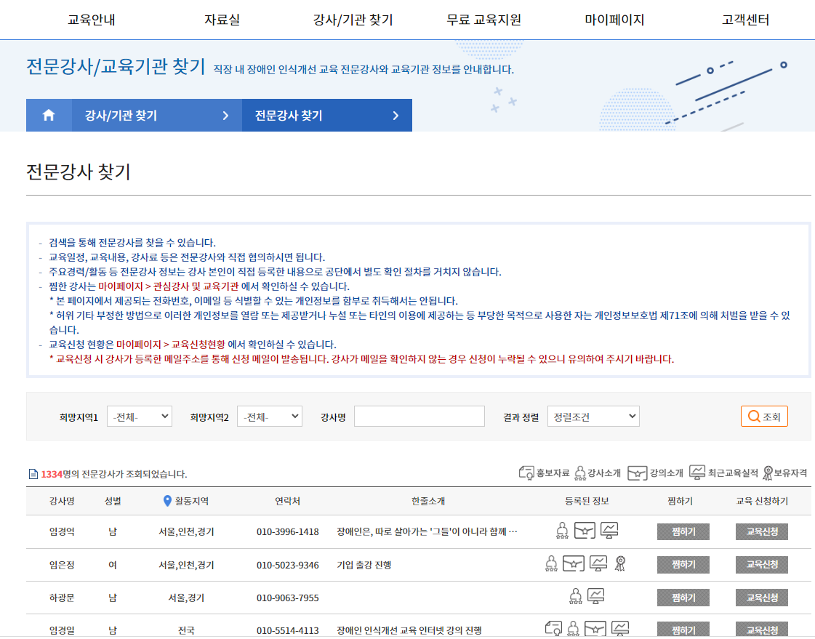
장애인인식개선교육
집합 온라인 교육
강사 양성과정을 수료한 강사초빙
비용 유무 관계없이 대면교육 희망하는 경우
근로자 300명이 넘어 전문강사 섭외가 필요한 경우

Slide 14
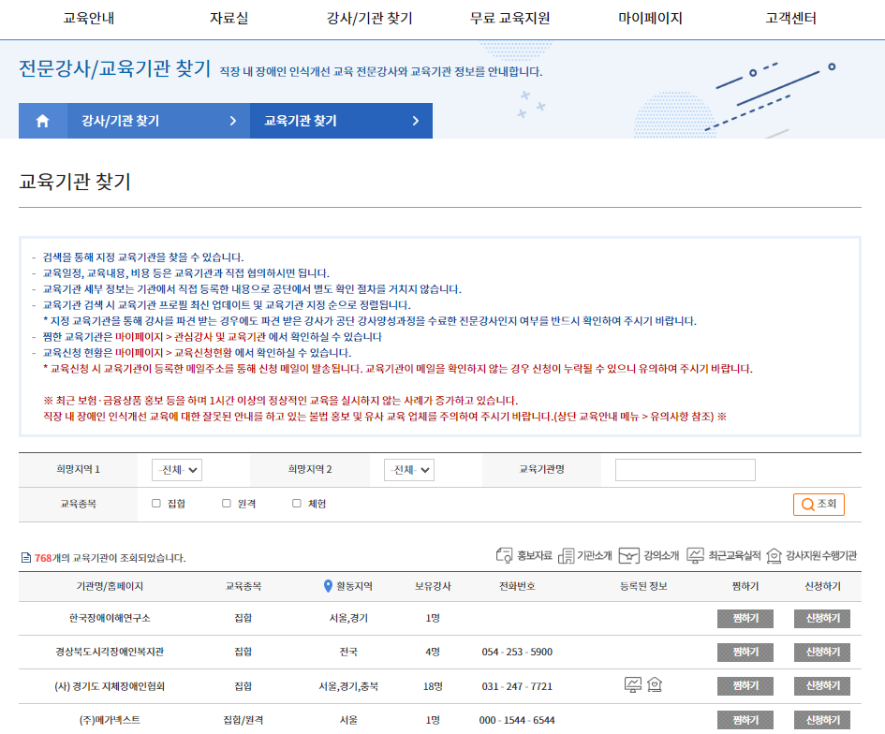
장애인인식개선교육
집합 온라인 교육
교육 기관 위탁
비용관계없이 대면교육 희망하는경우
전문으로 교육을 진행해주는 기관에 교육을 요청
집합 혹은 원격 등

Slide 15
성희롱예방교육
구분 | 교육방법 | 교육자료 | 비치 기준
장애인인식개선교육 | 〇 자체교육 가능 〇 강사 : 양성과정 수료자 | 직장 내 장애인 인식개선 교육 자료(리플릿) | 50인 미만 사업장의 경우 교육자료 비치 또는 배포로 대체 가능
성희롱예방교육 | 〇 자체교육 가능 〇 강사 : 자격제한 없음 | 직장 내 성희롱 예방, 대응 매뉴얼 직장내 성희롱 예방교육 직장 내 성희롱 예방교육, 행복한 일터를 만드는 첫걸음입니다. | 한쪽 성(남성 또는 여성)으로 구성된 사업장이나 10인 미만 사업장은 교육자료 비치 또는 배포로 대체 가능
개인정보보호교육 | 〇 자체교육 가능 〇 강사 : 자격제한 없음 | 개인정보보호법 주요 내용 개인정보 노출 예방 교육 | 교육자료 비치
퇴직연금교육 | 〇 자체교육 가능 〇 강사 : 퇴직연금 사업자 | 퇴직연금 가입자 교육 교재 | 가입금융사 자료 비치나 배포로 교육 대체 가능
산업안전보건교육 | 〇 자체교육 가능 〇 강사 : 사업장 소속 관리책임자(연간 16시간) 등 | - | -

Slide 16
성희롱예방교육
고용노동부 (http://www.moel.go.kr/search.do) / 고객상담센터 : (국번없이)1350
상시 10인 미만 근로자 고용 사업장 사업주 및 근로자 모두가 단일 성(性) 으로 구성된 사업장 | 그 외 상시근로자 10인 이상 모든 사업장
교육자료 또는 홍보물 게시, 배포하는 방법으로 가능 (간이교육) | 집합교육, 원격교육 등으로 진행
※ 정규직 뿐 아니라 기간제, 단시간, 아르바이트 근로자도 해당
※ 파견근로자도 사용사업주가 의무교육 사업주임
※ 출장, 휴가 등으로 교육에 불참한 근로자가 있는 경우 추가로 교육 실시

Slide 17
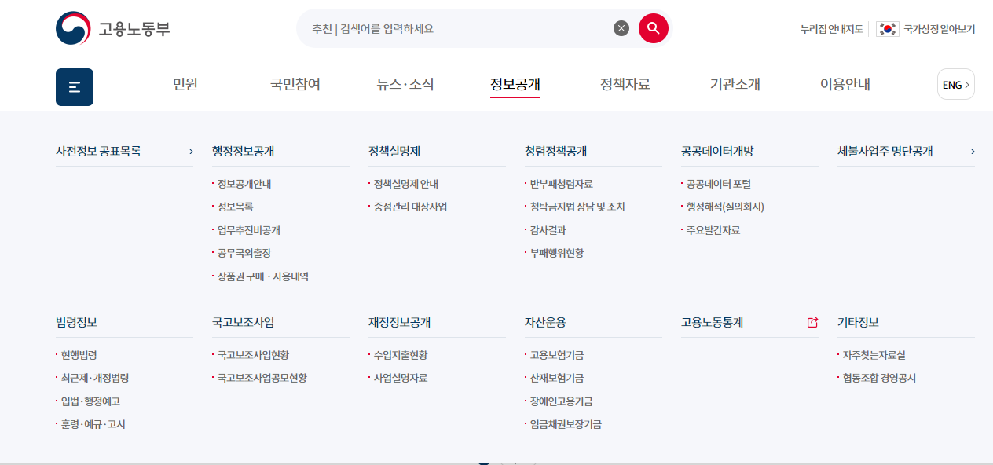
성희롱예방교육
간이교육
고용노동부(moel.go.kr)사이트 > 정보공개> 기타자료> 자주찾는자료실> 성희롱예방교육 검색> 2023년 최신 자료 다운로드
교육자료(리플릿)을 근로자에게 배포/게시

Slide 18
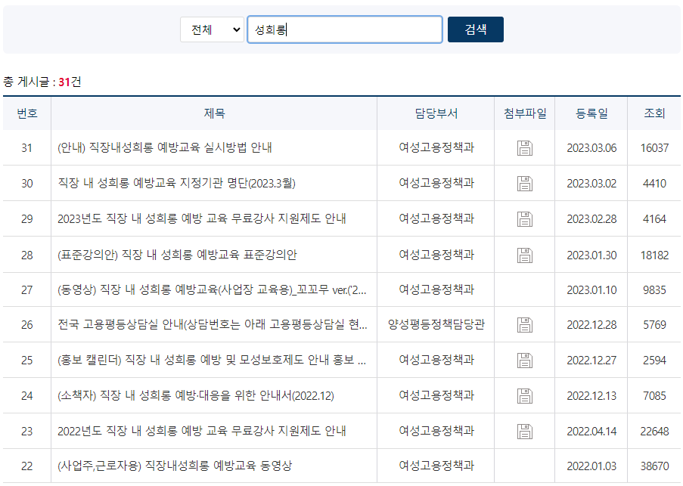
성희롱예방교육
간이교육
고용노동부(moel.go.kr)사이트 > 정보공개> 기타자료> 자주찾는자료실> 성희롱예방교육 검색> 2023년 최신 자료 다운로드
교육자료(리플릿)을 근로자에게 배포/게시

Slide 19
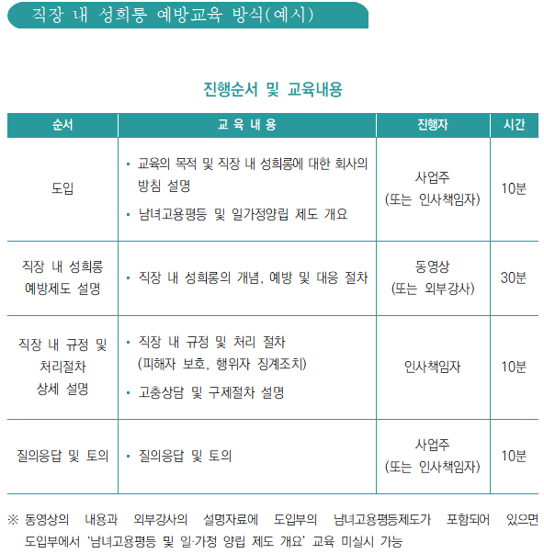
성희롱예방교육
집합, 온라인교육
사업주 및 내부직원
직접 교육
고용노동부(moel.go.kr)사이트 >정보공개>기타자료>자주찾는자료실>성희롱예방교육 검색>2023년 최신 자료 다운로드 가능
자주찾는자료실> 동영상 자료 활용가능
※ 해당 사업장의 직장내 성희롱 발생시 처리 절차와 조치기준, 성희롱 피해근로자의 고충상담 및 구제철차는 사업장 별로 절차, 기준이 달라 동영상에 교육 내용이 포함되어 있지 않으므로 동영상 교육 후 반드시 별도 교육 필요

Slide 20
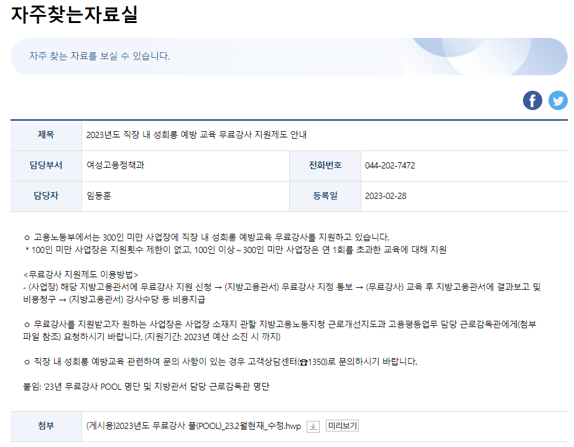
성희롱예방교육
집합, 온라인교육
강사지원사업
무료 대면교육을 희망하는,
300인 미만 사업장 신청가능
100인 미만 사업장은 지원횟수 제한 없음!

Slide 21
성희롱예방교육
집합 온라인 교육
온라인 교육
<무료 온라인 교육 사이트>
한국보건복지인재개발원 사이버교육센터 (https://in.kohi.or.kr) (장,성,개,퇴)
서울시 평생학습포털 (https://sll.seoul.go.kr) (장,성,개,퇴)
경기 지식 (https://www.gseek.kr) (장,성,개,퇴)
충청남도사이버교육센터(도민) (https://chungnamdomin.hunet.co.kr/) (장,성,개)
중앙교육연수원 (https://www.neti.go.kr/index.go) (장,성)
시간의 구애 없이 온라인으로 이수하고 싶은 경우
근로자 각각 회원가입하여 개별 이수 후 수료증 보관
Tip. 다수의 의무교육 이수 가능한 사이트 활용

Slide 22
교육방법
(개인정보보호교육)
구분 | 교육방법 | 교육자료 | 비치 기준
장애인인식개선교육 | 〇 자체교육 가능 〇 강사 : 양성과정 수료자 | 직장 내 장애인 인식개선 교육 자료(리플릿) | 50인 미만 사업장의 경우 교육자료 비치 또는 배포로 대체 가능
성희롱예방교육 | 〇 자체교육 가능 〇 강사 : 자격제한 없음 | 직장 내 성희롱 예방, 대응 매뉴얼 직장내 성희롱 예방교육 직장 내 성희롱 예방교육, 행복한 일터를 만드는 첫걸음입니다. | 한쪽 성(남성 또는 여성)으로 구성된 사업장이나 10인 미만 사업장은 교육자료 비치 또는 배포로 대체 가능
개인정보보호교육 | 〇 자체교육 가능 〇 강사 : 자격제한 없음 | 개인정보보호법 주요 내용 개인정보 노출 예방 교육 | 교육자료 비치
퇴직연금교육 | 〇 자체교육 가능 〇 강사 : 퇴직연금 사업자 | 퇴직연금 가입자 교육 교재 | 가입금융사 자료 비치나 배포로 교육 대체 가능
산업안전보건교육 | 〇 자체교육 가능 〇 강사 : 사업장 소속 관리책임자(연간 16시간) 등 | - | -

Slide 23
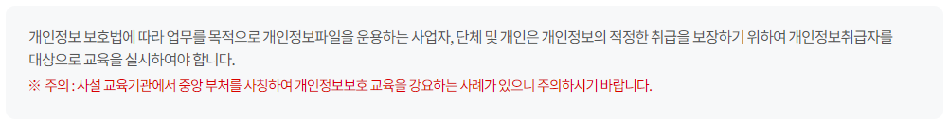
개인정보
보호교육
개인정보포털 (privacy.go.kr) / 일반문의118 / 개인정보보호 법령문의02-2100-3043
교육대상자:
※ 개인정보 담당자 또는 업무의 필요성에 의해 개인정보에 접근하는 직원 모두 교육 대상에 포함

Slide 24
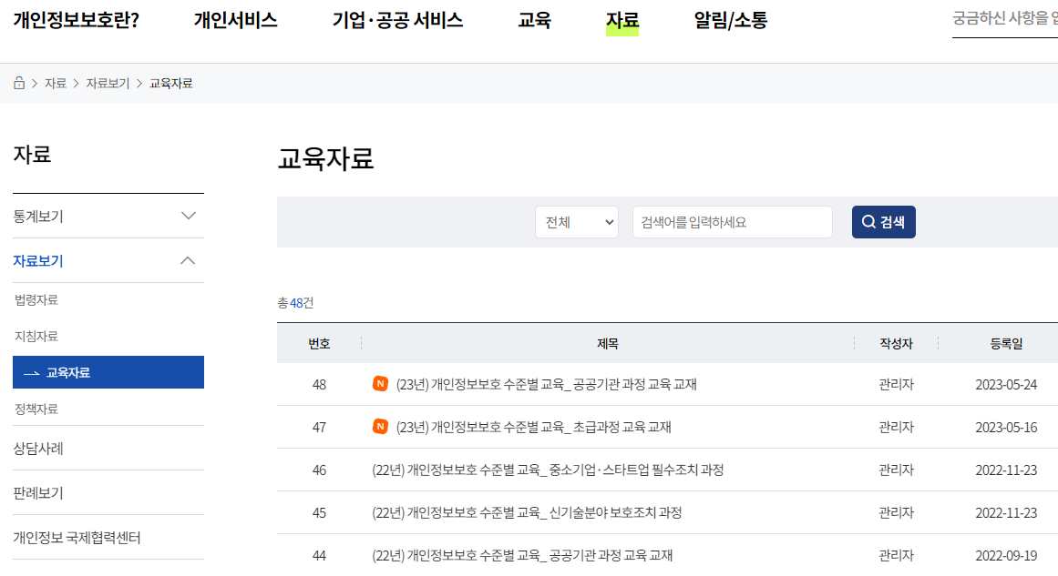
개인정보
보호교육
집합, 온라인교육
사업주 및 내부 직원이
직접 교육
개인정보포털(privacy.go.kr)사이트 > 자료 > 교육자료 > 교육자료 다운로드
정해진 강사 요건 없어, 사업주나 개인정보담당자 등 강의진행 가능

Slide 25
개인정보
보호교육
집합, 온라인교육
온라인 교육
<무료 온라인 교육 사이트>
한국보건복지인재개발원 사이버교육센터 (https://in.kohi.or.kr) (장,성,개,퇴)
서울시 평생학습포털 (https://sll.seoul.go.kr) (장,성,개,퇴)
경기 지식 (https://www.gseek.kr) (장,성,개,퇴)
충청남도사이버교육센터(도민) (https://chungnamdomin.hunet.co.kr/) (장,성,개)
개인정보포털(privacy.go.k) (개)
시간의 구애 없이 온라인으로 이수하고 싶은 경우
근로자 각각 회원가입하여 개별 이수 후 수료증 보관
Tip. 다수의 의무교육 이수 가능한 사이트 활용

Slide 26
퇴직연금
교육
근로복지공단 퇴직연금(pension.comwel.or.kr) / 근로복지공단 퇴직연금 콜센터 1661-0075
구분 | 교육방법 | 교육자료 | 비치 기준
장애인인식개선교육 | 〇 자체교육 가능 〇 강사 : 양성과정 수료자 | 직장 내 장애인 인식개선 교육 자료(리플릿) | 50인 미만 사업장의 경우 교육자료 비치 또는 배포로 대체 가능
성희롱예방교육 | 〇 자체교육 가능 〇 강사 : 자격제한 없음 | 직장 내 성희롱 예방, 대응 매뉴얼 직장내 성희롱 예방교육 직장 내 성희롱 예방교육, 행복한 일터를 만드는 첫걸음입니다. | 한쪽 성(남성 또는 여성)으로 구성된 사업장이나 10인 미만 사업장은 교육자료 비치 또는 배포로 대체 가능
개인정보보호교육 | 〇 자체교육 가능 〇 강사 : 자격제한 없음 | 개인정보보호법 주요 내용 개인정보 노출 예방 교육 | 교육자료 비치
퇴직연금교육 | 〇 자체교육 가능 〇 강사 : 퇴직연금 사업자 | 퇴직연금 가입자 교육 교재 | 가입금융사 자료 비치나 배포로 교육 대체 가능
산업안전보건교육 | 〇 자체교육 가능 〇 강사 : 사업장 소속 관리책임자(연간 16시간) 등 | - | -

Slide 27
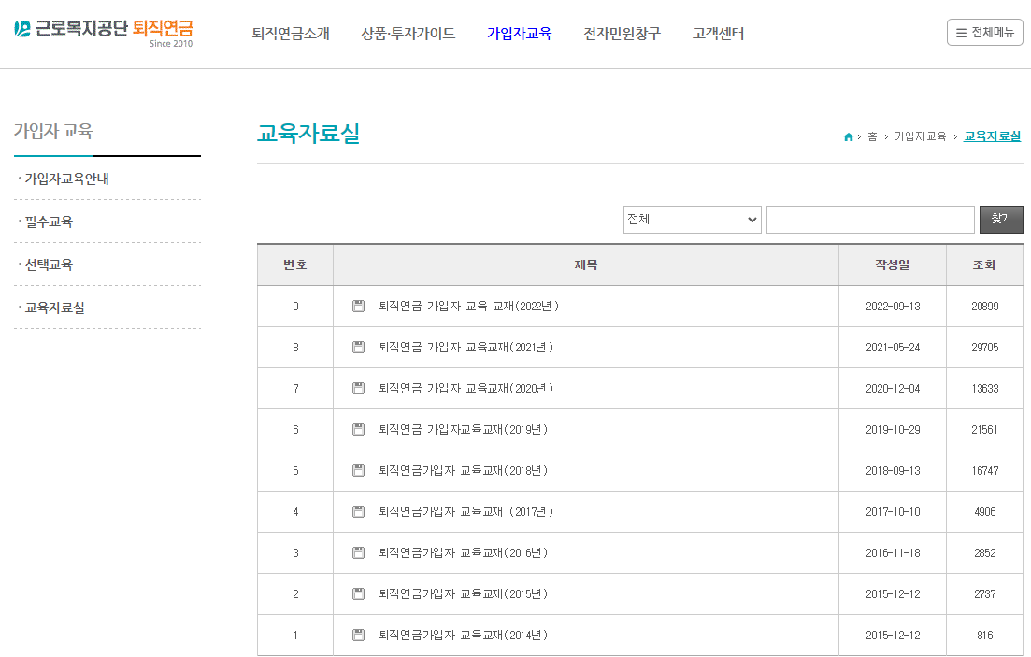
퇴직연금
교육
간이교육
근로복지공단 퇴직연금 (pension.comwel.or.kr)
>가입교육자 >교육자료실
가입된 은행에 자료 요청
교육자료를 우편, 전자메일 등을 통해 배포

Slide 28
퇴직연금
교육
온라인교육
온라인 교육
<무료 온라인 교육 사이트>
한국보건복지인재개발원 사이버교육센터 (https://in.kohi.or.kr) (장,성,개,퇴)
서울시 평생학습포털 (https://sll.seoul.go.kr) (장,성,개,퇴)
경기 지식 (https://www.gseek.kr) (장,성,개,퇴)
시간의 구애 없이 온라인으로 이수하고 싶은 경우
근로자 각각 회원가입하여 개별 이수 후 수료증 보관
Tip. 다수의 의무교육 이수 가능한 사이트 활용

Slide 29
안전보건
교육
안전보건공단 인터넷교육센터(safetyedu.net/safetyedu) 교육 등 총괄 문의: 산업안전보건교육원 1644-5656
이러닝교육 담당자(충남지역본부) 041-570-3405/3409
구분 | 교육방법 | 교육자료 | 비치 기준
장애인인식개선교육 | 〇 자체교육 가능 〇 강사 : 양성과정 수료자 | 직장 내 장애인 인식개선 교육 자료(리플릿) | 50인 미만 사업장의 경우 교육자료 비치 또는 배포로 대체 가능
성희롱예방교육 | 〇 자체교육 가능 〇 강사 : 자격제한 없음 | 직장 내 성희롱 예방, 대응 매뉴얼 직장내 성희롱 예방교육 직장 내 성희롱 예방교육, 행복한 일터를 만드는 첫걸음입니다. | 한쪽 성(남성 또는 여성)으로 구성된 사업장이나 10인 미만 사업장은 교육자료 비치 또는 배포로 대체 가능
개인정보보호교육 | 〇 자체교육 가능 〇 강사 : 자격제한 없음 | 개인정보보호법 주요 내용 개인정보 노출 예방 교육 | 교육자료 비치
퇴직연금교육 | 〇 자체교육 가능 〇 강사 : 퇴직연금 사업자 | 퇴직연금 가입자 교육 교재 | 가입금융사 자료 비치나 배포로 교육 대체 가능
산업안전보건교육 | 〇 자체교육 가능 〇 강사 : 사업장 소속 관리책임자(연간 16시간) 등 | - | -

Slide 30
안전보건
교육
교육 대상사업장 확인
산안법 제29조에 따른 안전보건교육은 산안법 시행령 별표1에 따른 대상 사업 또는 사업장을 제외한 모든 사업 및 사업장에서 실시해야 합니다.
산안법상 업종은 「한국표준산업분류(통계청고시 제2017-13호)」에 따른 분류기준을 따르며, 안전보건교육 대상 여부의 확인을 위해서는 사업장의 한국표준산업분류상 업종 확인 필요

Slide 31
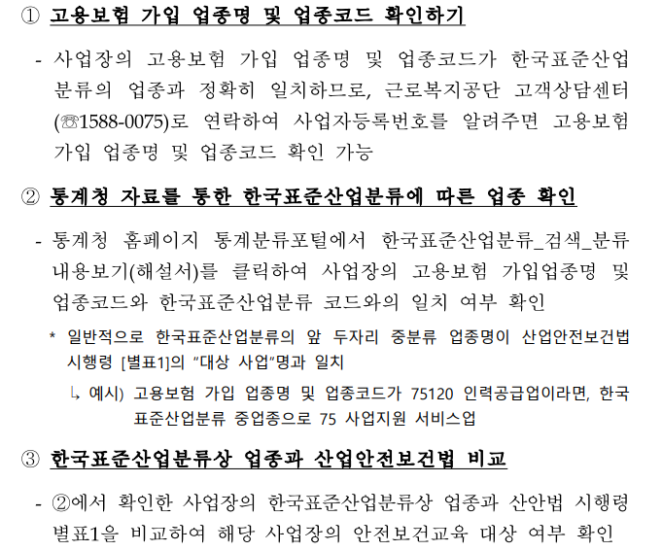
안전보건
교육
교육 대상사업장 확인

Slide 32
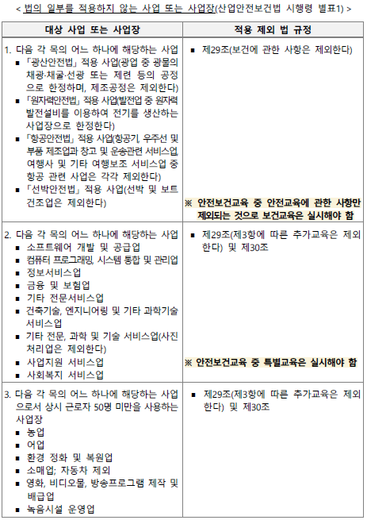
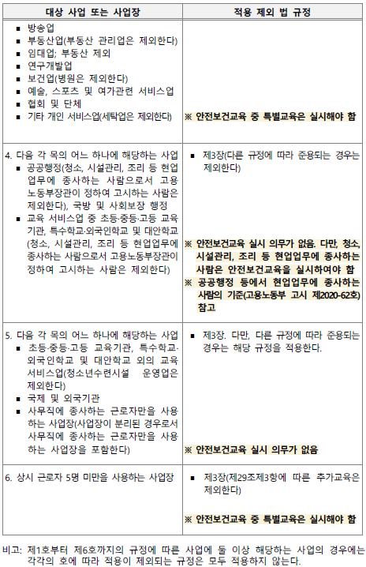
안전보건
교육
교육 대상사업장 확인

Slide 33
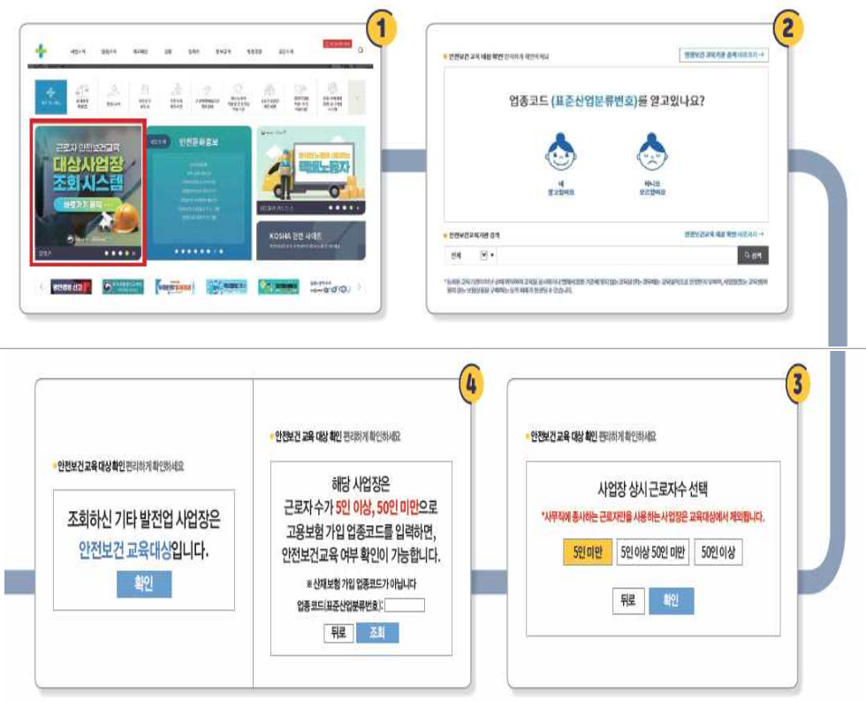
안전보건
교육
교육 대상사업장 확인
공단(kohsa.or.kr) > 하단 팝업존 ‘대상사업장 조회’
표준산업분류번호(고용보험 가입 업종코드) 확인
사업장 상시근로자 수 선택> 표준산업분류표 기입
결과 확인

Slide 34
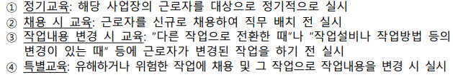
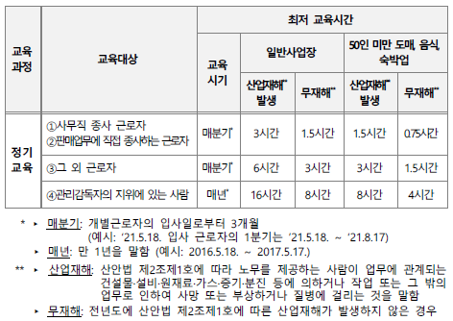
안전보건
교육
교육 대상 및 시간

Slide 35
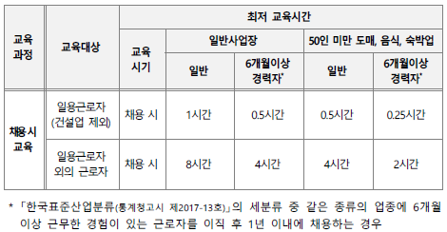
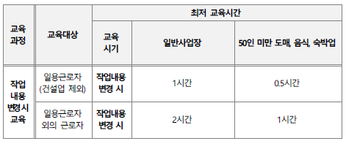
안전보건
교육
교육 대상 및 시간

Slide 36
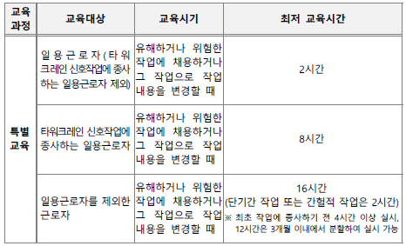
안전보건
교육
교육 대상 및 시간

Slide 37
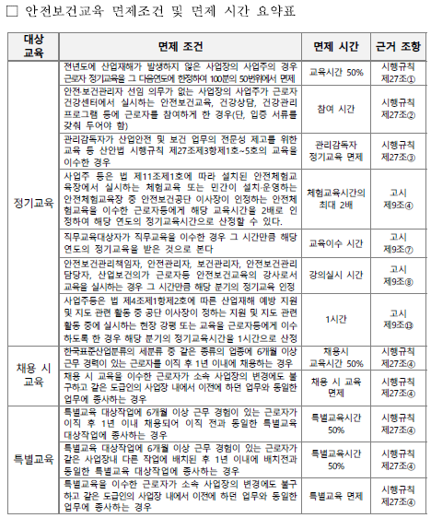
안전보건
교육
교육시간 면제

Slide 38
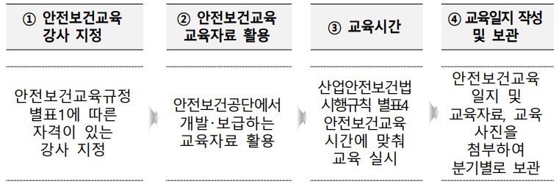
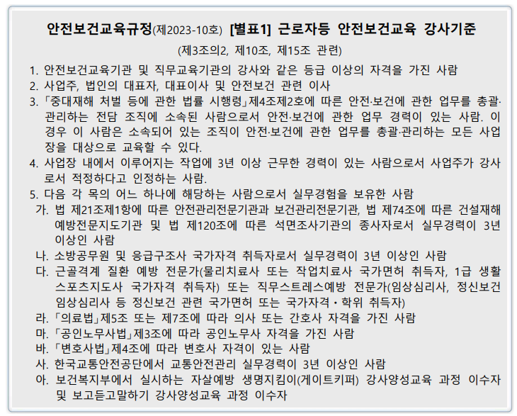
안전보건
교육
자체교육
직접 교육
안전보건관리책임자, 관리감독자, 안전관리자 및 안전관리 위탁기관담당자, 보건관리자 및 보건관리 위탁기관 담당자, 안전보건관리담당자, 산업보건의, 한국산업안전보건공단에서 실시하는 해당 분야 강사요원 교육과정 이수자, 산업안전지도사 또는 산업보건지도사,
기타 고용노동부 장관이
인정하는 사람

Slide 39
안전보건
교육
자체교육
직접 교육
관리감독자: 자체적으로 선임.
근로자수 제한 규정 없음. 16시간의 의무 교육 이수필요
그 외 산업안전보건법상 기준에 맞춰 정해야 함
( 안전보건관리책임자를 두어야 하는 사업의 종류와 사업장의 상시근로자 수, 그 밖에 필요한 사항은 대통령령으로 정한다.)
(안전관리자를 두어야 하는 사업의 종류와 사업장의 상시근로자 수, 안전관리자의 수ㆍ자격ㆍ업무ㆍ권한ㆍ선임방법, 그 밖에 필요한 사항은 대통령령으로 정한다.)
(보건관리자를 두어야 하는 사업의 종류와 사업장의 상시근로자 수, 보건관리자의 수ㆍ자격ㆍ업무ㆍ권한ㆍ선임방법, 그 밖에 필요한 사항은 대통령령으로 정한다.)…
안전보건관리책임자, 관리감독자, 안전관리자 및 안전관리 위탁기관담당자, 보건관리자 및 보건관리 위탁기관 담당자, 안전보건관리담당자, 산업보건의, 한국산업안전보건공단에서 실시하는 해당 분야 강사요원 교육과정 이수자, 산업안전지도사 또는 산업보건지도사,
기타 고용노동부 장관이
인정하는 사람

Slide 40
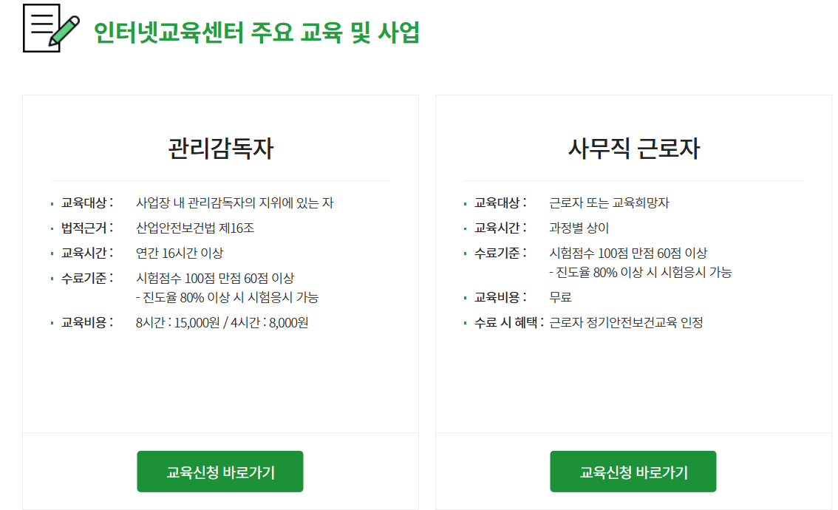
안전보건
교육
이러닝
정기안전교육
관리감독자교육
이러닝센터 (safetyedu.net/safetyedu)
회원가입하여 개별 이수 후 수료증 보관
관리감독자 교육의 경우 인터넷원격교육으로 실시할 경우, ½이상 집체,현장교육으로 이수해야함

Slide 41
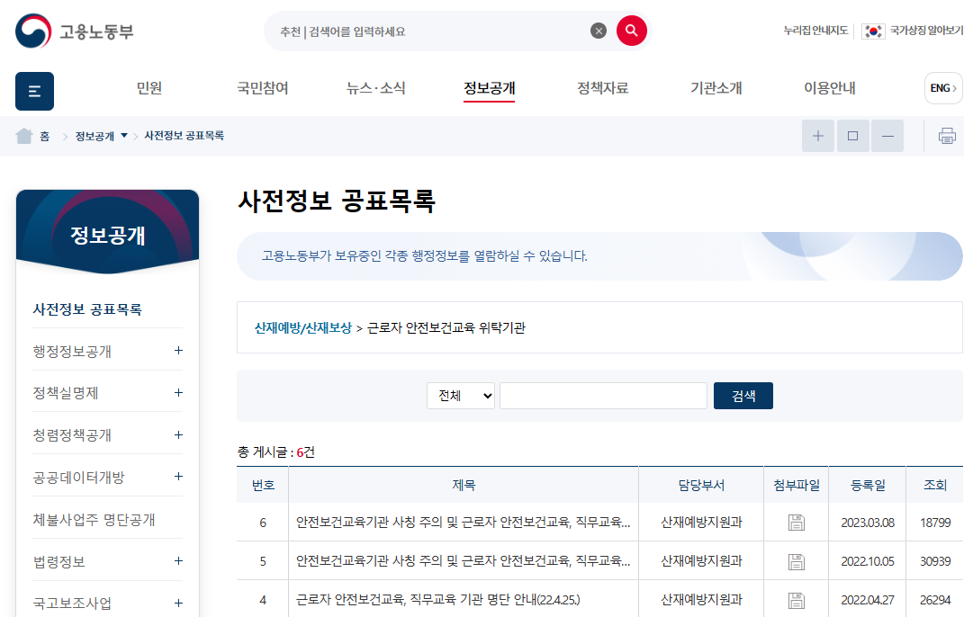
안전보건
교육
교육기관 위탁
위탁기관확인
고용노동부 (moel.go.kr) > 정보공개 > 사전정보공표목록 > 산재예방/보상 > 근로자안전보건교육 위탁기관 등록현황
바로가기 링크 ☞ moel.go.kr/info/publict/publictDataList.do?searchSeq=478

Slide 42
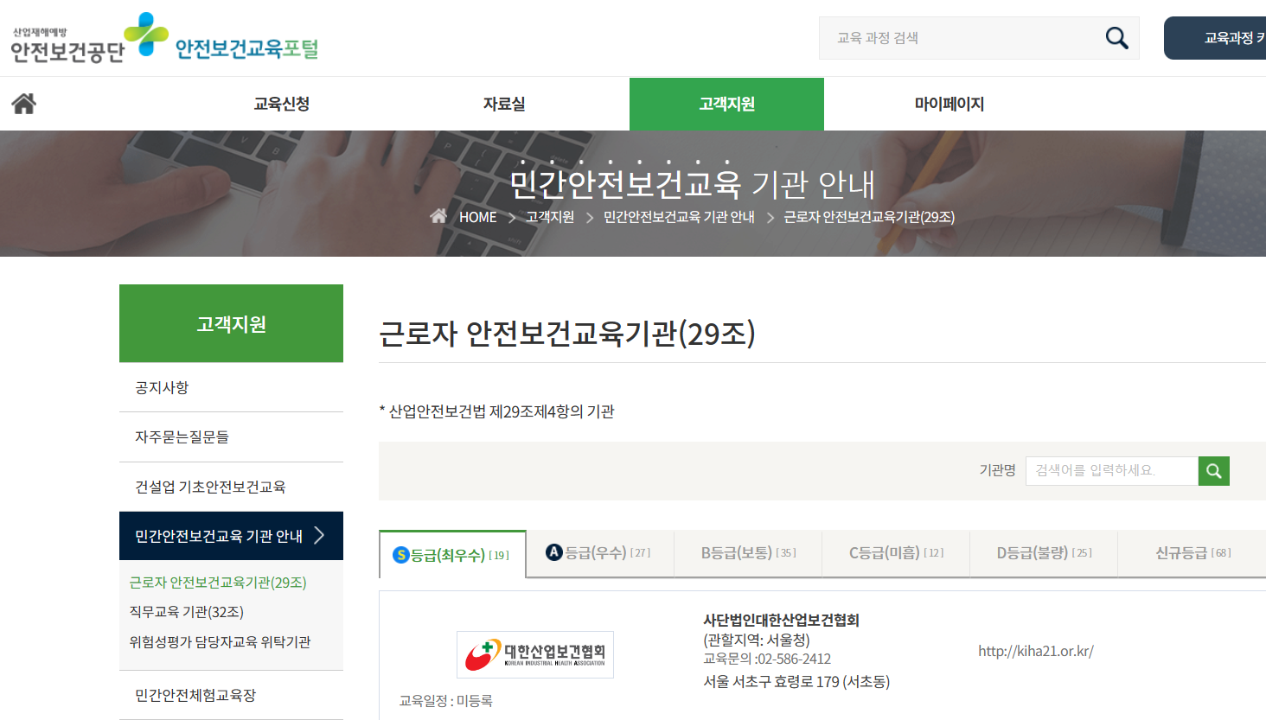
안전보건
교육
교육기관위탁
정기안전교육
관리감독자교육
안전보건공단 안전교육포털 (koshats.or.kr)
위탁기관 검색가능
> 고객지원 > 민간안전보건교육기관안내

Slide 43
증빙
- 교육증빙자료는 3~5년 보관
교육일지: 교육 일시, 장소, 주체, 내용, 인원, 교육 사진 등이 포함되어 교육 실시를 확인할 수 있는 자료
그외(교육 방법에 따라): 참석자 서명부(집합교육), 수료생명부(원격교육시스템, 인터넷교육기관), 개별 학습 수료증, 교육용 화상회의시스템 접속기록 등 교육 대상자의 개별적인 교육 수강, 출석, 이수 등을 증빙할 수 있는 자료

Slide 44
감사합니다.

